Slide 1
Розв’язування задач
Фізика 10 клас
29.03.2021

Slide 2
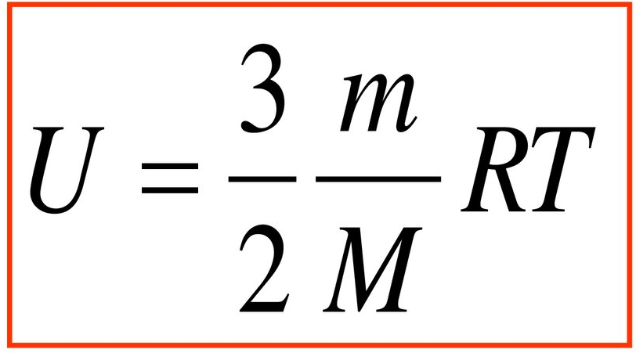
Згадайте вивчені фформули
U – внутрішня енергія (Дж)
m – маса газу (кг)
M – молярна маса газу (кг/моль)
R – універсальна газова стала R=8,31
T – температура в Кельвінах (t+273=Т)

Slide 3

Або, якщо відомі тиск і об'єм газу, то можна використати формулу:
P – тиск газу в Па
V – об'єм газу в м³

Slide 4
Робота ідеального газу
Робота позначається літерою А і вимірюється в Дж.
Якщо над газом виконують роботу (стискають), то при цьому його об'єм зменшується. Така робота вважається від'ємною. А<0
Якщо газ виконує роботу (розширюється), то при цьому його об'єм збільшується. Така робота вважається додатньою. А>0
Якщо об'єм газу не змінюється, то газ роботи не виконує. А=0

Slide 5
Якщо тиск газу не змінюється, то робота обчислюється за формулою:
А=p∆V=p(V₂-V₁)

Slide 6
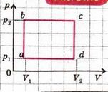
Задача 1. Обчислити роботу газу під час замкненого процесу abcd, якщо p₁=10³ Па, V₁=5 л
Розв'язання на наступному слайді

Slide 7
p₁=10³ Па
V₁=5 л=5·10⁻³ м³
А - ?
З графіка:
p₂ =5p₁=5·10³ Па
V₂= 5V₁=25 л=25·10⁻³ м³
Звідси, ab= p₂ - p₁= 5·10³ Па -10³ Па= 4·10³ Па
сd= V₂ - V₁= 25·10⁻³ м³ - 5·10⁻³ м³⁼ 20·10⁻³ м³
Робота газу чисельно дорівнює площі прямокутника abcd
А= S (abcd)= ab·cd= 4·10³ Па· 20·10⁻³ м³ =80 Дж

Slide 8
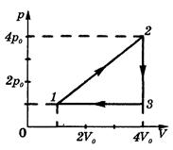
Задача 2. Обчислити роботу газу під час замкнутого процесу 1-2-3, якщо p₀=10⁵ Па
V₀=2 м³
Розв'язання на наступному слайді

Slide 9


p₀=10⁵ Па
V₀=2 м³
Робота газу чисельно дорівнює площі під графіком, тобто робота газу дорівнює площі прямокутного трикутника 123: А=S123
Катет(13)= 4V₀-V₀=3V₀=6 м³
Катет (23)=4р₀ - р₀=3р₀=3·10⁵ Па

Slide 10
Повторення. Внутрішня енергія ідеального одноатомного газу
Задача 4.
На скільки градусів потрібно збільшити температуру 100 г аргону, щоб його внутрішня енергія збільшилась на 3,3 кДж?
Розв'язання на наступному слайді

Slide 11



m=100г=0,1 кг
M=40 г/моль=40·10⁻³ кг/моль
∆U=3,3 кДж= 3300 Дж
Формула зміни внутрішньої енергії:
Перепишемо зручно:
Звідси:

Slide 12
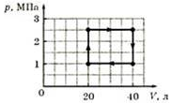
Домашні задачі:
Задача 1.
Обчислити роботу газу,
користуючись графіком:
Задача 2.
В посудині міститься 80 г гелію температурою 400 К. До якої температури нагріли гелій, якщо його внутрішня енергія збільшилась на 12,5 кДж
Повторити параграф 37, вправа 37 (3,5)

